Slide 1
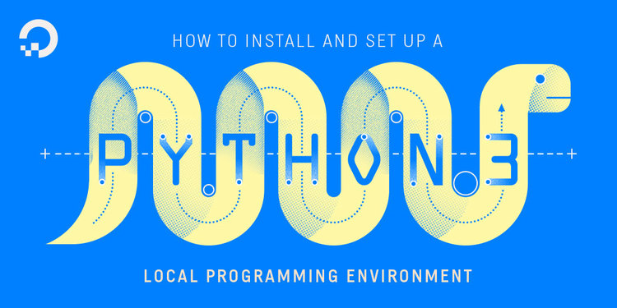
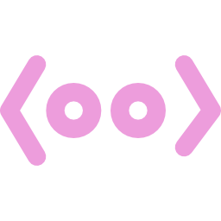
Python
_Dotee_

Slide 2
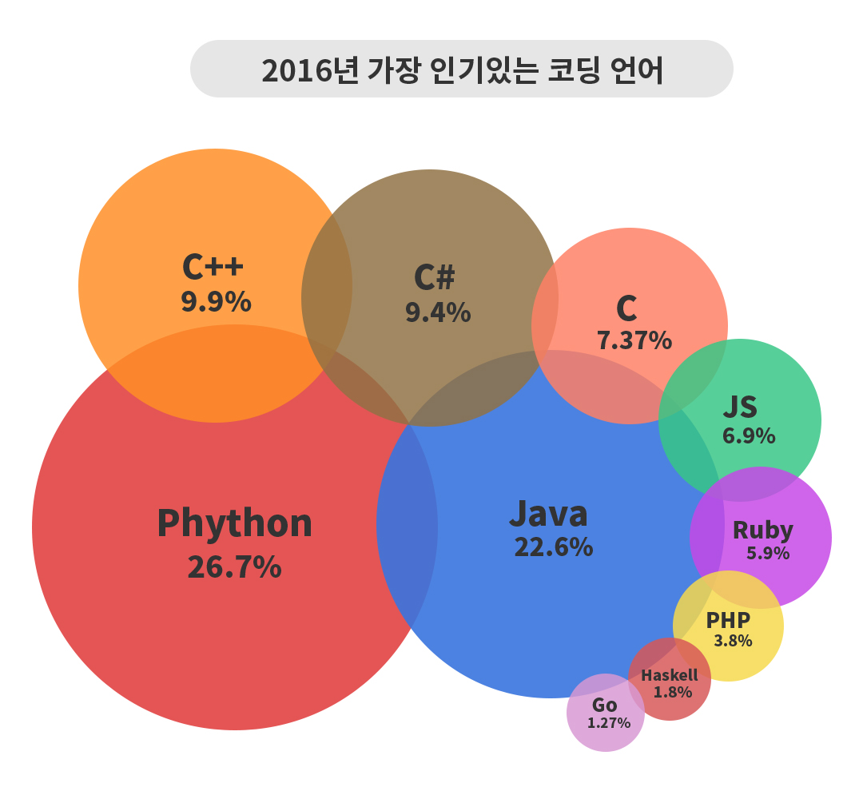

그래프
_Dotee_

Slide 3
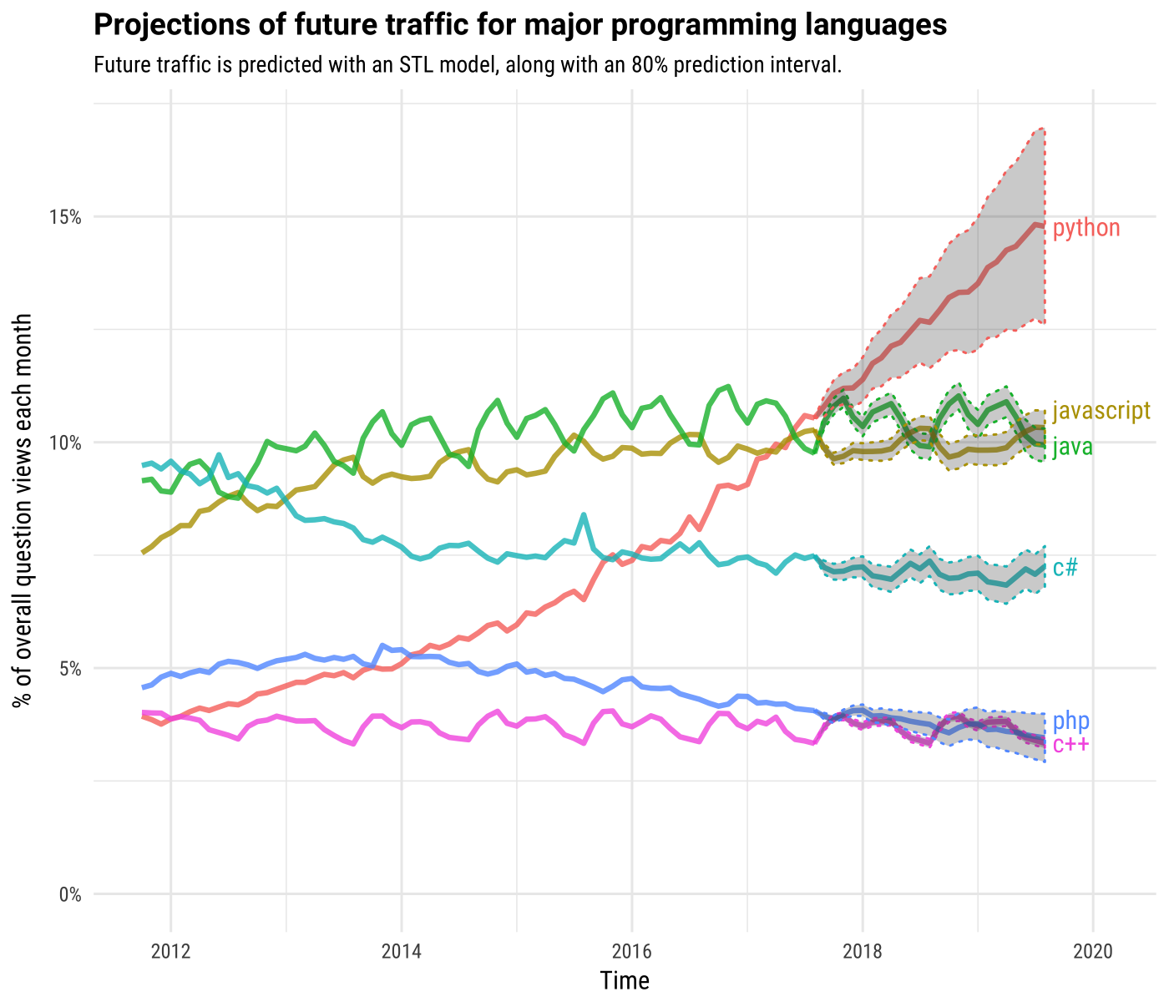
그래프
_Dotee_

Slide 4
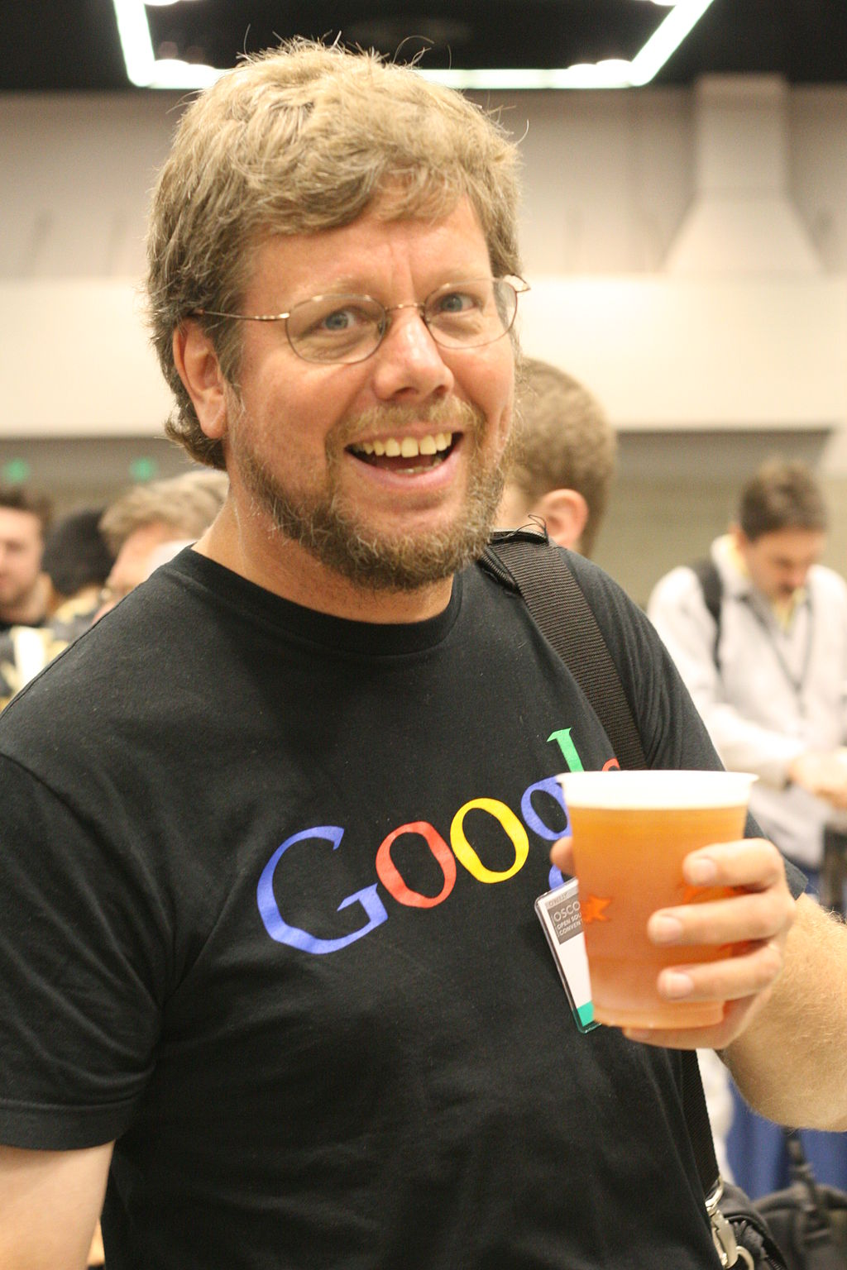

정의
- Python is an interpreted high-level programming language for general-purpose programming. Created by Guido van Rossum and first released in 1991, Python has a design philosophy that emphasizes code readability, notably using significant whitespace. It provides constructs that enable clear programming on both small and large scales. <출처: 위키피디아>
_Dotee_

Slide 5
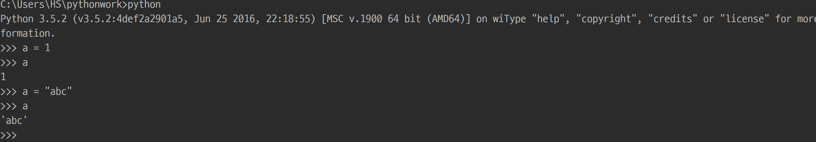
장점
-1
동적 타이핑 언어
_Dotee_

Slide 6
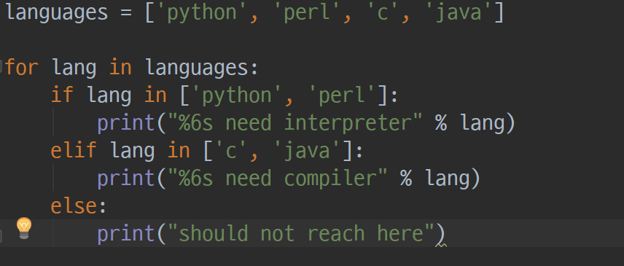
장점
-2
쉽고 간결한 문법
_Dotee_

Slide 7
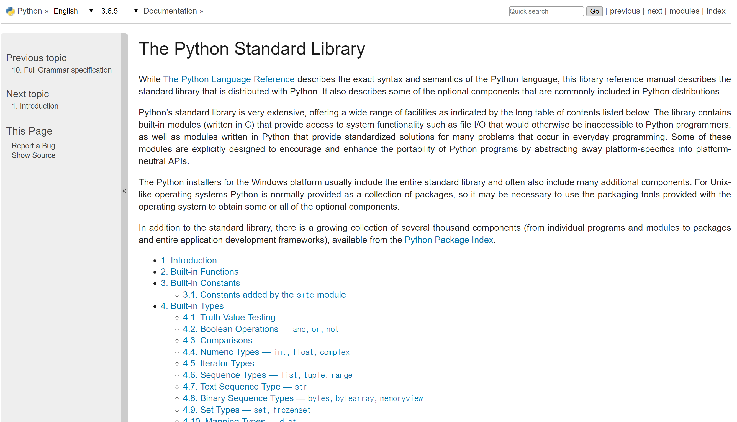
장점
-3_1
다양한 종류의 라이브러리가 존재
https://docs.python.org/3/index.html
_Dotee_

Slide 8
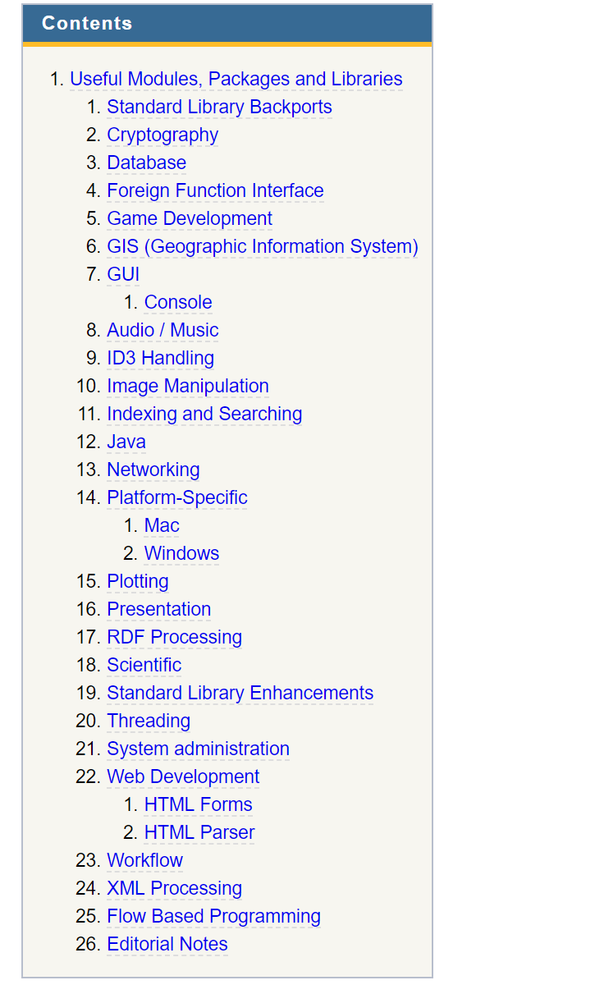
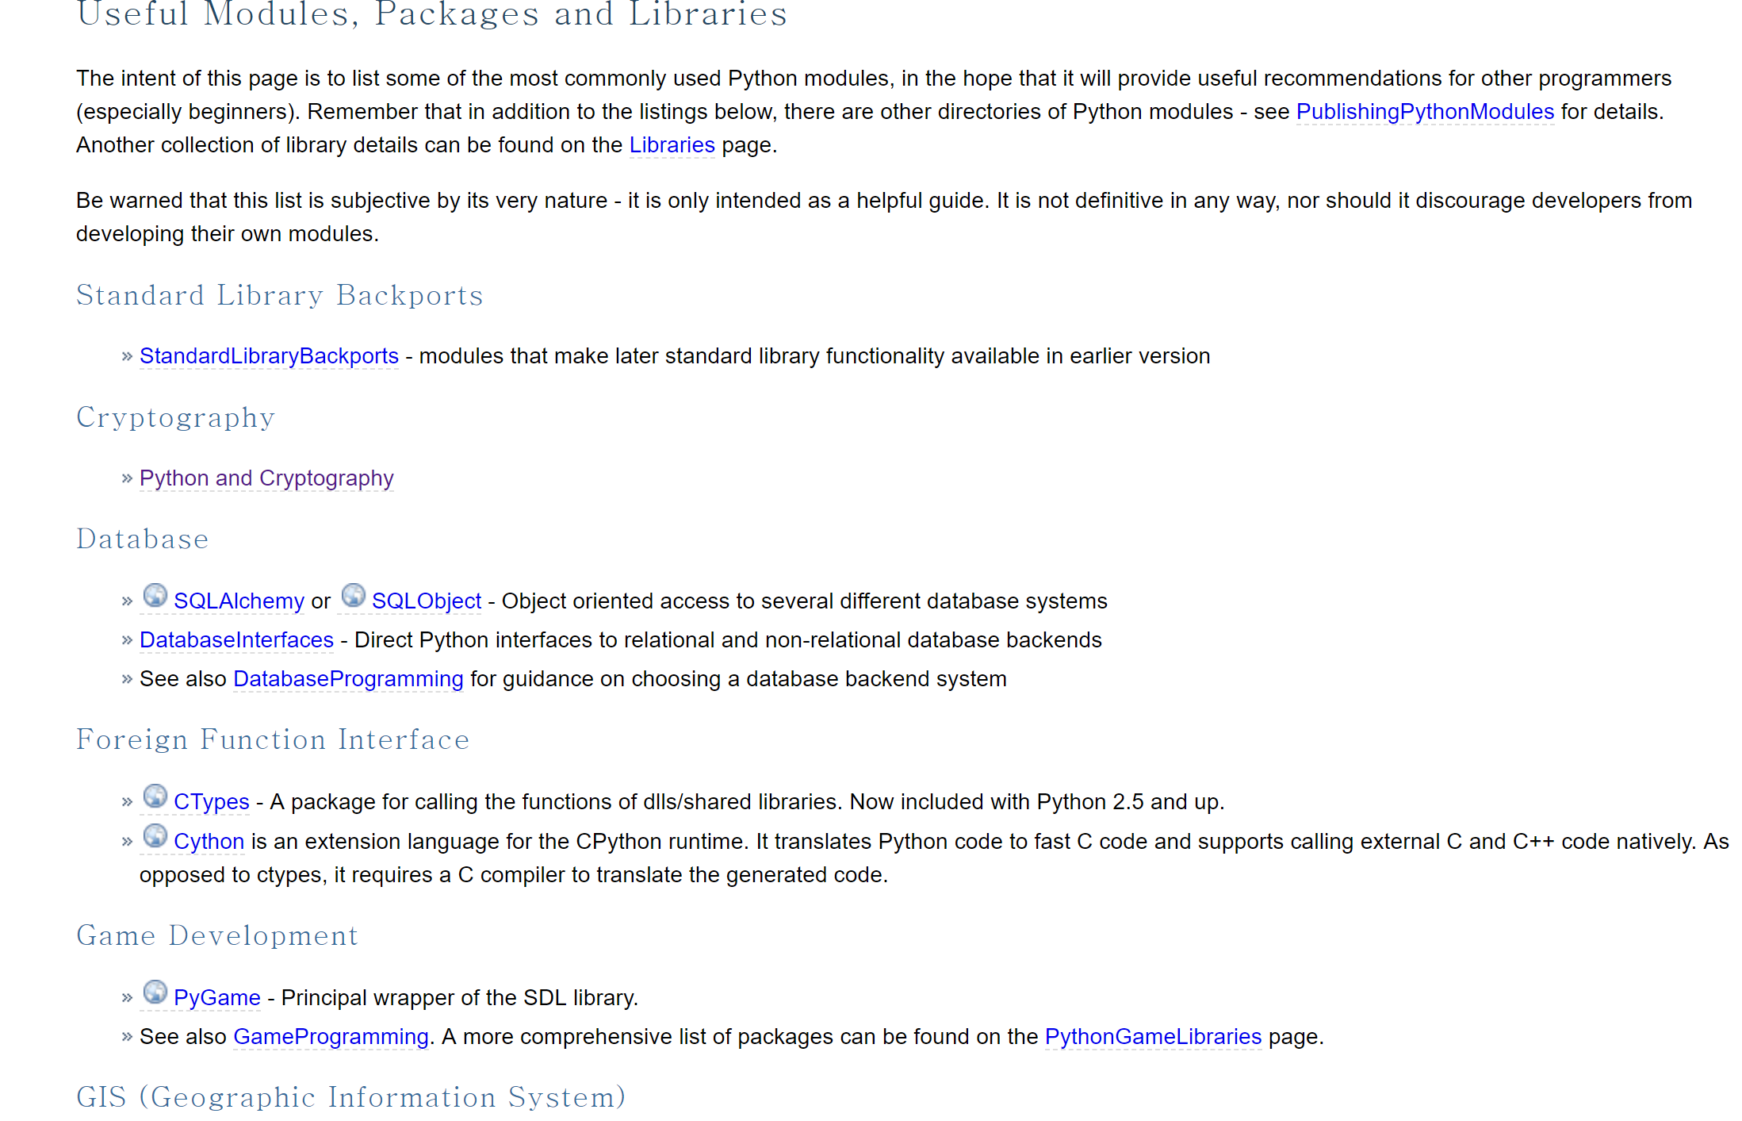
장점
-3_2
외부 라이브러리
https://wiki.python.org/moin/UsefulModules
_Dotee_

Slide 9
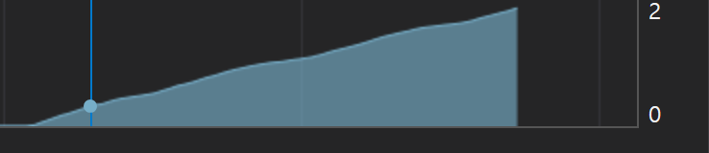
장점
-4
메모리 자동관리(Garbage Collection/Reference counting)
https://winterj.me/python-gc/
https://b.luavis.kr/python/dismissing-python-garbage-collection-at-instagram
_Dotee_

Slide 10
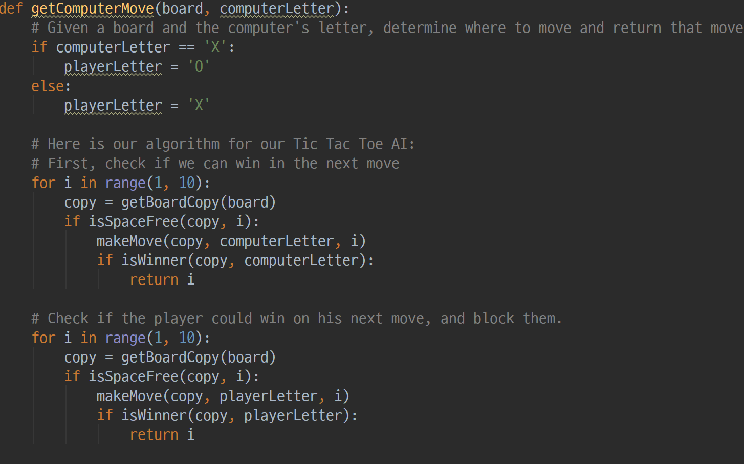
특징
-1
들여쓰기로 블록을 구분
_Dotee_

Slide 11
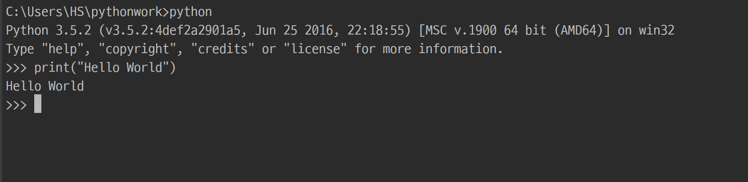
특징
-2
인터프리터
_Dotee_

Slide 12
특징
-3
다양한 패러다임 지원
-객체 지향 프로그래밍(i.e java)
-명령형 프로그래밍(i.e C,C++)
-함수형 프로그래밍(i.e LISP)
-절차적 프로그래밍(i.e C)
→ 자신에게 맞는 스타일로 사용 가능
_Dotee_

Slide 13
코드
컨벤션
http://python-guide-kr.readthedocs.io/ko/latest/writing/style.html
_Dotee_

Slide 14
감사합니다
_Dotee_

